Slide 1
Best Books Ever
Libros, sus características y popularidad en el tiempo.
Autor: Nicolás Tabbita

Slide 2
Motivación y Audiencia
Como un acérrimo lector siempre me encuentro en la búsqueda de nuevos títulos para leer y recomendando a amigos y conocidos sus posibles nuevas lecturas.
En ambos casos es común que se presente la misma problemática: es muy difícil poder dar con lo que busco, generalmente por falta de conocimiento sobre nuevos lanzamientos o libros no tan nuevos pero que fueron escritos por autores que aún no tuve la oportunidad de conocer. Por esto, apenas descubrí el dataset con el que estoy trabajando se me ocurrió hacer un sistema de recomendación de libros basado en las puntuaciones que el usuario le ponga a títulos que ya leyó.

Slide 3
Preguntas de interés
Antes de poder hacer un sistema de recomendaciones, tengo que ver si la información que tengo me va a permitir el desarrollo del mismo. Por esto, plantee las siguientes preguntas para el análisis.
¿Cuáles son los autores, géneros y formatos más populares?
¿Cuáles son los libros más vendidos?
¿Cuál es la distribución de precios?¿y la de cantidad de páginas?
¿Cuáles son los libros mejor calificados?
¿Fue cambiando esto con el tiempo?

Slide 4





Resumen de metadata
Hay 52429 libros en el dataset
Hay 28227 autores distintos
Hay 121 formatos distintos
Hay libros publicados en 81 idiomas
Hay 982 géneros distintos

Slide 5
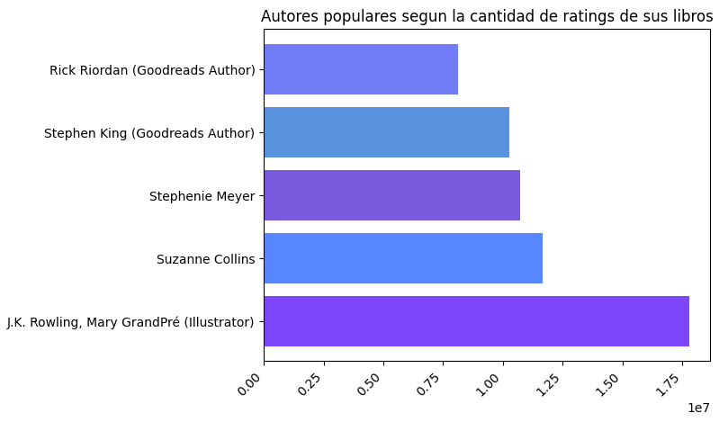
¿Cuáles son los autores más populares?
Del gran total de autores que hay registrados en el dataset, los más populares son unos pocos, concentrándose la mayoría de lectores en autores de literatura relativamente moderna o contemporánea. Además, se puede destacar que los autores con más votaciones dentro de la lista de más populares por década son autores que tienen una o más de sus obras adaptadas a otros formatos (generalmente el cine)
Autor/a mas popular de cada década
autor | num Ratings | decade
Mir Taqi Mir, William Carmichael Smyth, Esq. (Editor) | 5 | 1820
Friedrich Nietzsche | 1089 | 1870
Nellie Bly, Karine Ribeiro (Translator) | 12358 | 1880
Charles Reade | 313 | 1890
L. Frank Baum | 22247 | 1900
Jean Webster | 46466 | 1910
Ernest Hemingway | 377031 | 1920
Jean-Paul Sartre | 86235 | 1930
Walter Farley, Keith Ward (Illustrator) | 69436 | 1940
Tennessee Williams | 261257 | 1950
Shel Silverstein | 905731 | 1960
J.R.R. Tolkien | 3033955 | 1970
Stephen King (Goodreads Author) | 2655706 | 1980
J.K. Rowling, Mary GrandPré (Illustrator) | 2780707 | 1990
J.K. Rowling, Mary GrandPré (Illustrator) | 15009936 | 2000
Veronica Roth (Goodreads Author) | 5441412 | 2010
Celeste Ng (Goodreads Author) | 712854 | 2020

Slide 6
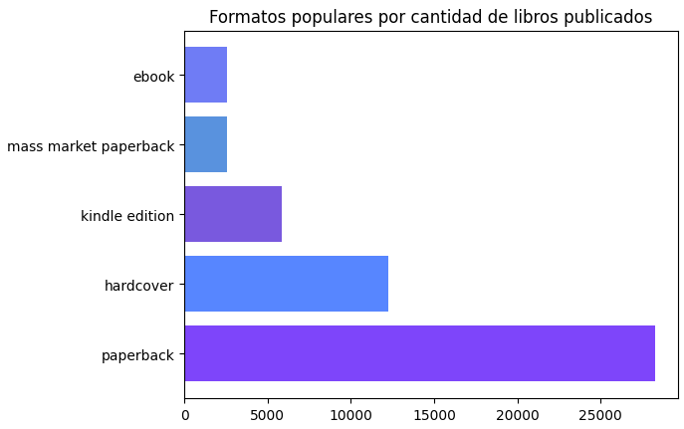
¿Cuáles son los formatos más populares?
Como era de esperar, los formatos más populares son paperback (tapa blanda) con más del 50% de los libros publicados en este formato y hardcover (tapa dura) con menos de la mitad de libros que el formato anterior, constituyendo entre ambos los formatos de más del 75% de los libros publicados.
También, podemos ver que para las décadas 1880 y 2020 el formato más popular es kindle. Este es utilizado para leer desde dispositivos móviles y EBooks (dispositivos de tinta electrónica pensados específicamente para leer). En el caso de la década 2020 se puede deber al auge de la utilización de este tipo de dispositivos a la hora de leer, pero en el caso de 1880 es debido al relanzamiento en formato digital de grandes obras clásicas.
Formato más popular de cada década
Formato | Década
paperback | 1820
paperback | 1870
kindle edition | 1880
hardcover | 1890
paperback | 1900
hardcover | 1910
paperback | 1920
hardcover | 1930
hardcover | 1940
hardcover | 1950
paperback | 1960
paperback | 1970
paperback | 1980
paperback | 1990
paperback | 2000
paperback | 2010
kindle edition | 2020

Slide 7
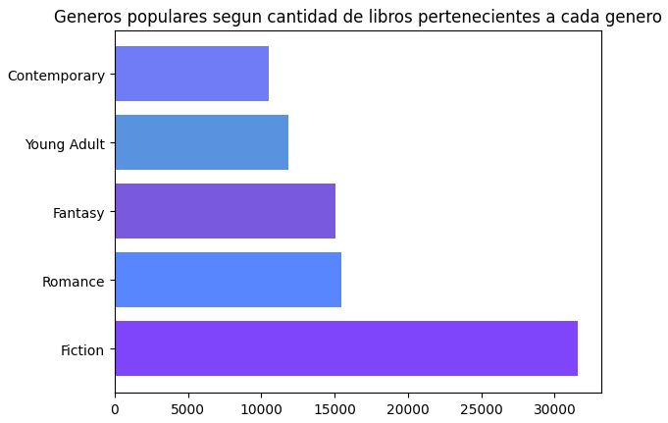
¿Cuáles son los géneros más populares?
En el caso de los géneros más populares, se corresponden claramente con los autores más populares de cada década, y el top de géneros más populares de todos los tiempos se corresponde con los libros más vendidos. Es notorio destacar que aproximadamente el 60% de libros registrados en el dataset pertenecen al género ficción, siendo este el género más popular de 11 de las 17 décadas abarcadas en este grupo de datos.
Género más popular de cada década
Género | Década
desconocido | 1820
Philosophy | 1870
Classics | 1880
Historical Fiction | 1890
Fiction | 1900
Classics | 1910
Classics | 1920
Fiction | 1930
Fiction | 1940
Fiction | 1950
Fiction | 1960
Fiction | 1970
Fiction | 1980
Fiction | 1990
Fiction | 2000
Fiction | 2010
Fiction | 2020

Slide 8
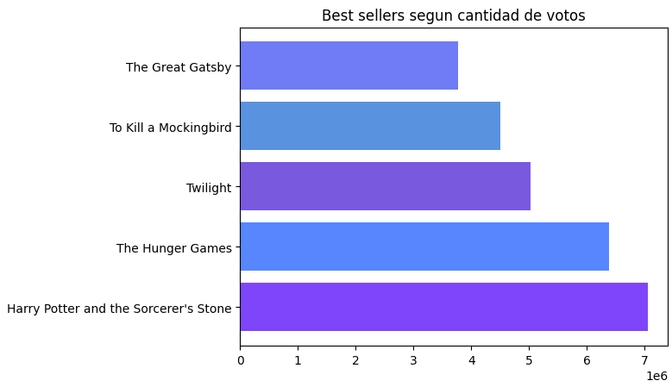
¿Cuáles son los libros más vendidos?
título | autor | num ratings | década
شعلۂ عشق | Mir Taqi Mir, William Carmichael Smyth | 5 | 1820
On Truth and Lies in a Nonmoral Sense | Friedrich Nietzsche | 1089 | 1870
Ten Days in a Mad-House | Nellie Bly, Karine Ribeiro (Translator) | 12358 | 1880
The Cloister and the Hearth | Charles Reade | 313 | 1890
Ozma of Oz | L. Frank Baum | 22247 | 1900
Daddy-Long-Legs | Jean Webster | 46466 | 1910
The Sun Also Rises | Ernest Hemingway | 365874 | 1920
Náusea | Jean-Paul Sartre | 86235 | 1930
The Black Stallion | Walter Farley, Keith Ward (Illustrator) | 69436 | 1940
A Streetcar Named Desire | Tennessee Williams | 261257 | 1950
The Giving Tree | Shel Silverstein | 905731 | 1960
The Fellowship of the Ring | J.R.R. Tolkien | 2355237 | 1970
The Shining | Stephen King (Goodreads Author) | 1126760 | 1980
The Diary of a Young Girl | Anne Frank, Eleanor Roosevelt (Introduction) | 2741134 | 1990
Harry Potter and the Sorcerer's Stone | J.K. Rowling, Mary GrandPré (Illustrator) | 7048471 | 2000
The Fault in Our Stars | John Green (Goodreads Author) | 3550714 | 2010
Little Fires Everywhere | Celeste Ng (Goodreads Author) | 712854 | 2020
A la hora de analizar los libros más vendidos, es inevitable destacar que la mayoría de estos, están destinados a un público joven y muchos tienen adaptaciones a otros formatos. Además, se puede observar que en varios casos el autor del libro más popular de una década no es el autor más popular de esta y en ninguna década se repite el mismo autor.

Slide 9
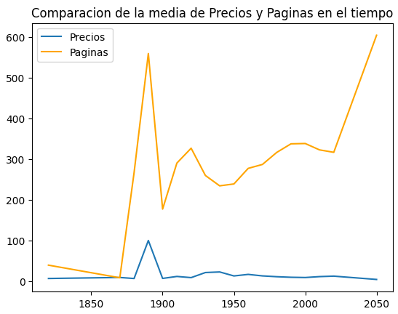
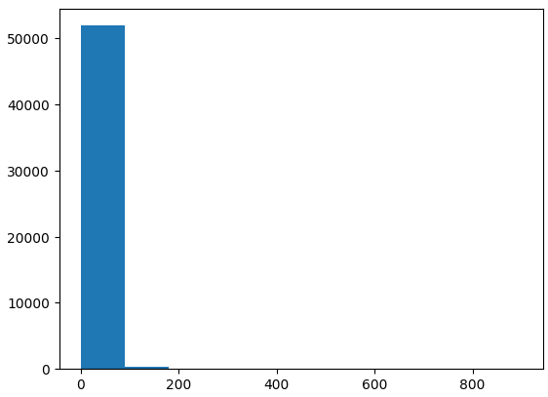
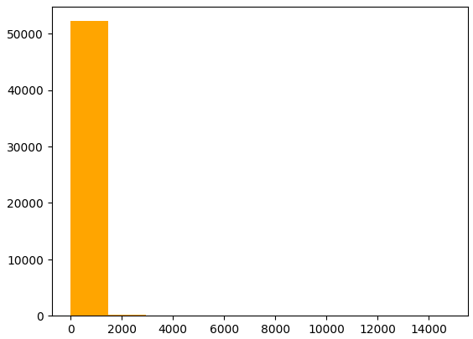
¿Cuál es la distribución de precios y páginas?
Es interesante resaltar cómo las distribuciones de cantidad de páginas y de precios están totalmente sesgadas a la derecha, cosa que es totalmente esperable ya que los rangos de precios y páginas de los libros no suelen variar mucho y son cantidades bajas en excepción de las ediciones especiales y los box-set.
Por otro lado, podemos ver como las evoluciones en el tiempo de precios y páginas tienen formas muy similares en el inicio del gráfico, pero con el paso del tiempo (especialmente después de 1950 aprox) la curva de precios comienza a ser más estable y disminuye de forma constante, y al contrario, la curva de paginas esta en constante aumento. Esto, demuestra que con el paso del tiempo se redujeron los costos de producción, haciendo posible la publicación de muchos más libros de mayor cantidad de páginas.
distribución de precios
distribución de páginas

Slide 10
¿Cuáles son los libros mejor calificados?
A la hora de comparar calificaciones se utilizó la columna 'weightedRating' que se construye a partir de otros datos disponibles y utiliza el mismo sistema de rankings que IMDb, donde se tiene en cuenta no solo el promedio de los votos, sino también la cantidad de personas que votaron y el porcentaje de votos positivos, haciendo una comparación mucho más justa, ya que sino los libros más votados serían aquellos con muy poca cantidad de votos de valores muy altos.
Nuevamente se repite la tendencia de los anteriores tops de este notebook, donde muchos de los libros del top están enfocados a un público en su mayoría joven y en el caso de los mejores valorados se reparte entre muy pocos autores y libros, con la aparición de varios box-set.
Como una conclusión final de lo observado en el proceso de responder las preguntas planteadas podemos ver que el público joven es el que más movimiento genera en la industria. Con la venta de gran cantidad de ejemplares, las historias y personajes ganan gran popularidad, provocando que otras industrias (principalmente el cine) hagan adaptaciones de estas obras, haciéndolas aún más populares y generando así más ventas de libros. Grandes ejemplos de esto son las obras de J.K. Rowling (con Harry Potter) y de J.R.R. Tolkien (con El señor de los anillos).
Título | Autor | num Ratings | weighted Rating
Words of Radiance | Brandon Sanderson (Goodreads Author) | 207369 | 4.716503
Harry Potter Series Box Set | J.K. Rowling | 251756 | 4.702947
Harry Potter Boxed Set, Books 1-5 | J.K. Rowling, Mary GrandPré (Illustrator) | 52749 | 4.659181
The Complete Calvin and Hobbes | Bill Watterson | 34893 | 4.642216
Harry Potter and the Deathly Hallows | J.K. Rowling | 2811637 | 4.617880
The Way of Kings | Brandon Sanderson (Goodreads Author) | 302877 | 4.610563
Know My Name | Chanel Miller | 55887 | 4.605560
A Court of Mist and Fury | Sarah J. Maas (Goodreads Author) | 332646 | 4.602544
The Essential Calvin and Hobbes: A Calvin and ... | Bill Watterson | 111826 | 4.589262
The Harry Potter Collection 1-4 | J.K. Rowling, Mary GrandPré (Illustrator) | 54860 | 4.578532

